Slide 1



TRƯỜNG TIỂU HỌC ……
CHÀO MỪNG QUÝ THẦY CÔ
VỀ DỰ GIỜ THĂM LỚP
Môn Toán lớp 3
BÀI 83: LUYỆN TẬP (T2)

Slide 2
Thứ……ngày…..tháng…..năm…….
TOÁN
TRÒ CHƠI: XÌ ĐIỆN

Slide 3
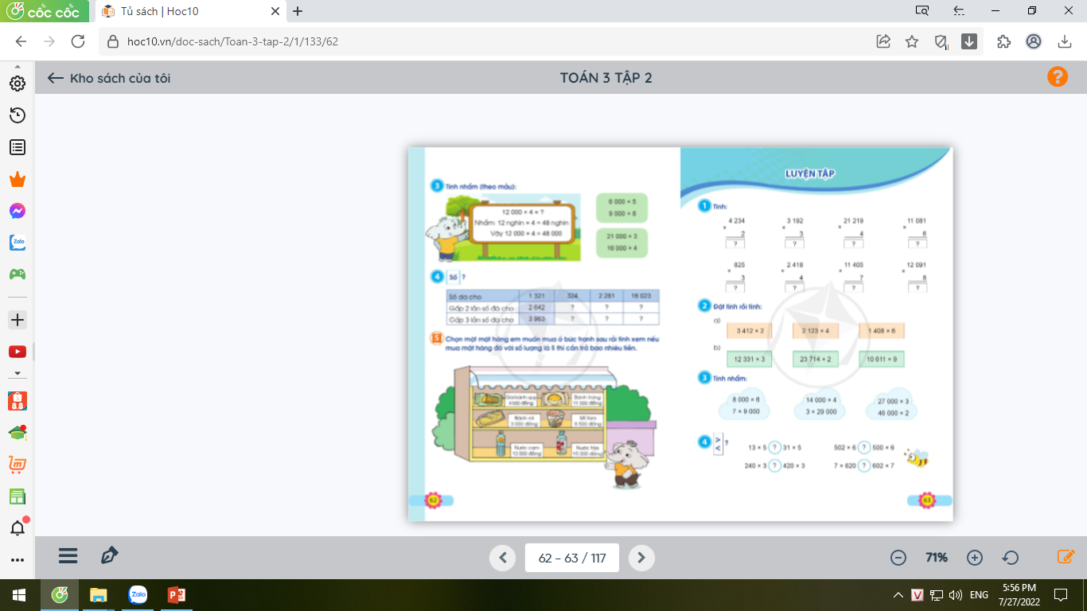
Thứ……ngày…..tháng…..năm…….
TOÁN
Bài 83: LUYỆN TẬP (T1)
3
Tính nhẩm:
27 000 x 3
46 000 x 2
27 000 x 3 = ?
46 000 x 2= ?
27 nghìn x 3 = 81 nghìn
Vậy 27 000 x 3 = 81 000
46 nghìn x 2 = 92 nghìn
Vậy 46 000 x 2 = 92 000

Slide 4
Thứ……ngày…..tháng…..năm…….
TOÁN
Bài 83: LUYỆN TẬP – T2
4
>
<
?
<
?
?
13 x 5 31 x 5
>
502 x 5 500 x 6
<
?
240 x 3 420 x 3
?
7 x 620 602 x 7
>

Slide 5
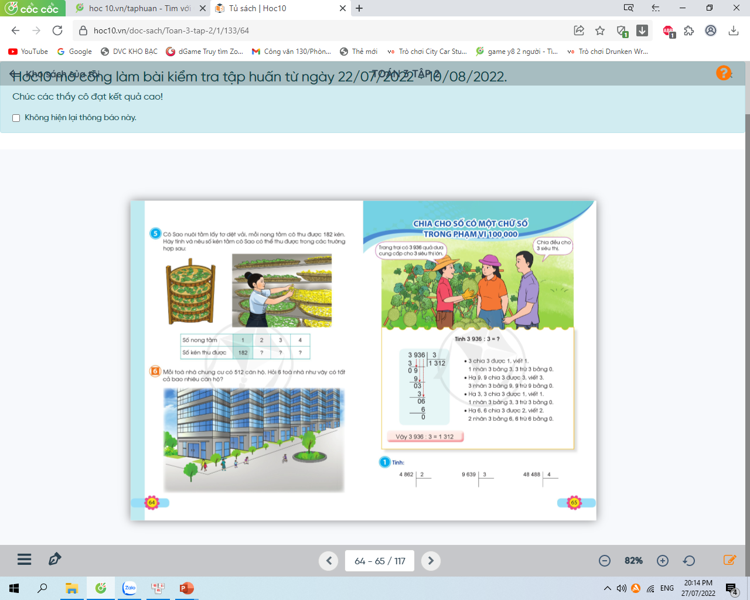
Thứ……ngày…..tháng…..năm…….
TOÁN
Bài 83: LUYỆN TẬP – T2
5
Cô Sao nuôi tằm lấy tơ dệt vải, mỗi nong tằm cô thu được 182 kén. Hãy tính và nêu số kén tằm cô Sao có thể thu được trong các trường hợp sau:
Số nong tằm
1
2
3
4
Số kén thu được
182
364
546
728

Slide 6

Thứ……ngày…..tháng…..năm…….
TOÁN
Bài 83: LUYỆN TẬP – T2
6
Một tòa nhà chung cư có 512 căn hộ. Hỏi 6 tòa nhà như vậy có tất cả bao nhiêu căn hộ?
Tóm tắt:
Bài giải
1 tòa: 512 căn hộ
6 tòa nhà như vậy có số căn hộ là:
6 x 512 = 3 072 (căn)
Đáp số: 3 072 căn hộ
6 tòa: … căn hộ

Slide 7

XIN CHÂN THÀNH CẢM ƠN
QUÝ THẦY CÔ GIÁO VÀ CÁC EM

